Slide 1
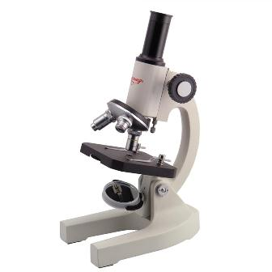
Fandagi yangiliklar, fanni o'qitishning dolzarb masalalari moduli
7
MODUL
15-MAVZU: Fanda amaliy mashg‘ulotlar o‘tkazish metodikasi. Maktab dasturida ko‘rgazmali tajribalar.
Ibodullayeva Dilorom Murodullayevna

Slide 2
Mashg‘ulotning maqsadi:
Tinglovchilarning biologiya fanidan laboratoriya mashg'ulotlarini o'tkazish, vaqtinchalik mikropreparatlar tayyorlash, biologiya o'quv-laboratoriya xonalaridagi o'quv jihozlari va o'quv-laboratoriya asbob-uskunalarini saqlash va ulardan samarali foydalanish ko'nikmalarini rivojlantirish.

Slide 3
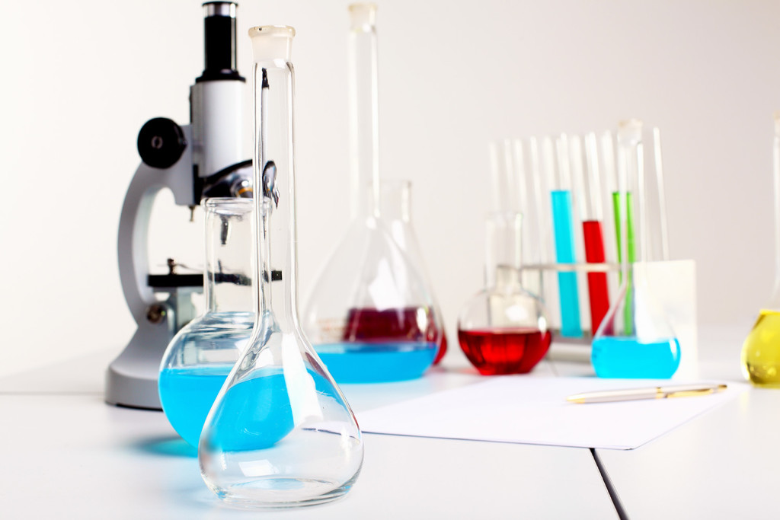
Amaliy mashg`ulot topshiriqlari:
Biologiya o'quv-laboratoriya xonasidagi o'quv jihozlari va o'quv-laboratoriya asbob-uskunalarini joylashish tartibini o`rganish;
Biologiya o'quv-laboratoriya xonasi, va shu xonaga mas'ul o'qituvchi va laborantga qo'yilgan talablar bilan tanishish;
Biologiya o‘quv-laboratoriya jihozlarini saqlash va ulardan samarali foydalanish yuzasidan yo‘riqnoma bilan tanishish, uni tahlil qilish;

Slide 4
1-REJA
1. Biologiya o'quv-laboratoriya xonasidagi o'quv jihozlari va o'quv-laboratoriya asbob-uskunalarini joylashish tartibi

Slide 5
Biologiya o`quv xonasida:
o'qituvchi ish joyini tashkil etuvchi;
o'quvchi ish joyini tashkil etuvchi;
o'quv-ko'rgazmali qurollarni va o'quv-laboratoriya asbob-uskunalarini saqlash imkonini beruvchi;
texnik vositalarini saqlovchi mebel va jihozlar bo'lishi lozim

Slide 6
Biologiya o'quv xonasida
O'quv xonasining doskaga qarama-qarshi tomonidagi devorga biologiya fanining rivojlanishiga hissa qo'shgan yirik olimlar portreti (3-5 ta) ularning faoliyatiga doir qisqacha ta'rif berilgan holda ilinishi tavsiya etiladi.

Slide 7
2-REJA
2.Biologiya o'quv-laboratoriya xonasi, va shu xonaga mas'ul o'qituvchi va laborantga qo'yilgan talablar

Slide 8
BIOLOGIYA O‘QUV XONASIDA BO‘LISHI KERAK:
1.Sinf xonasinig pasporti
2.Texnika xavfsizlik qoidalari
3.Jihozlarning invertar ro‘yxati

Slide 9
LABORATORIYA XONASIDA BO‘LISHI KERAK:
1.Texnika xavfsizlik qoidalari daftari
2.Kirim-chiqim daftari
3.Buyurtma daftari
4.Dalolatnoma daftari
5.Jihozlarning invertar ro‘yxati
6.Laboratoriya mavzulari ro‘yxati
7.Laboratoriya daftari
8.Laborantning rejasi

Slide 10
TEXNIKA HAVFSIZLIK QOIDALARI
Ish bajarish tartibini puxta o'zlashtirmasdan va tajriba o'tkazish uchun asboblarning to'g'ri yig'ilganligiga ishonch hosil qilmasdan tajribani boshlamaslik kerak.
Moddalarni bevosita hidlash, ushlash, ta'mini totish mutlaqo mumkin emas.
Tajriba davomida termometr sinib qolsa, undagi simobni maxsus usullar bilan tezda yig'ishtirib olish va simob to'kilgan joyga oltingugurt sepish kerak.
Yonuvchan va uchuvchan moddalami tajriba stolida ortiqcha miqdorda saqlamaslik, ularni elektr plita va ochiq alanga manbasidan uzoqda saqlash kerak.
Qizdirish maqsadida imkon boricha usti berk isitgich asboblaridan foydalanish lozim.
Yong'in chiqqan taqdirda avvalo, o't chiqishiga sabab bo'lgan manba o'chiriladi, so'ngra qum sepiladi yoki yopqich yopiladi. Alanganing yoyilish xavfi bo'lsa o't o'chirgichdan foydalanish kerak.
Probirka va boshqa shisha idishlarni ehtiyotlik bilan qizdirish va bunda ularning og'zi odam ishiamayotgan tomonga qaratilgan bo'lishi kerak…….

Slide 11
TEXNIKA XAVFSIZLIK DAFTARI
№ | O`quvchilarning ismi va sharifi | SINFLAR
 |  | V | VI | VII | VIII | IX | X | XI
1 2 3 4 5 6 7 8 9 10

Slide 12
KIRIM-CHIQIM DAFTARI
Sinf | Laboratoriya mahg`uloti № | Mavzu | Asbob va moddalarning nomlanishi | Olingan vaqti | Тtopshirilgan vaqti | Olingan miqdori | Topshirilgan miqdori | O`qituvchi va laborantning imzosi
V
VI

Slide 13
Laboratoriya daftarining yuritilishi:
Sana
Laboratoriya mashg‘uloti- №
Mavzu:
Maqsad:
Jihozlar:
Ishning bajarish tartibi:
1
2
Ishning borishi:
1
2
Jadval. Rasm
Xulosa

Slide 14
Laborant nimaga mas’ul?
Laboratoriya o‘quv xonasidagi o‘quv jihozlarining saqlanishi va foydalanish uchun javobgar.
Laborant jihozlardan foydalanish tizimini, ularni saqlash va texnik xizmat ko‘rsatish qoidalarini bilishi hamda barcha jihozlarni soz, ishlatishga shay holatda tutishga mas’ul shaxsdir

Slide 15
Ko'rgazmali qurollar
Ko'rgazmali qurollar
Tabiiy
Tasviriy

Slide 16
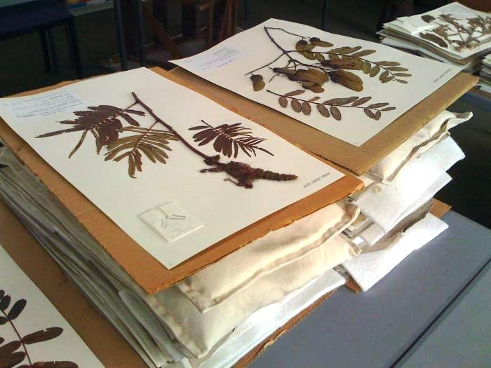
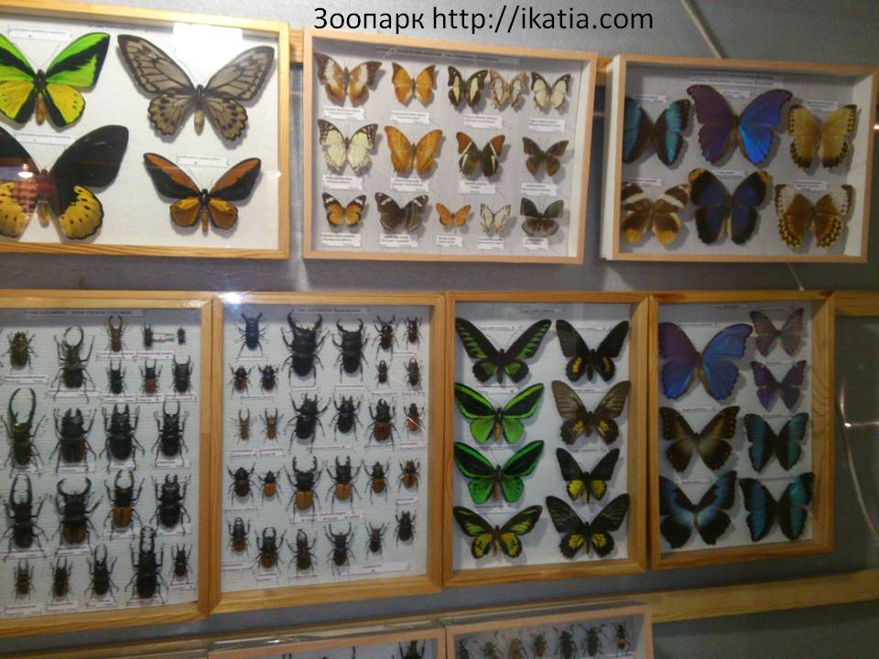
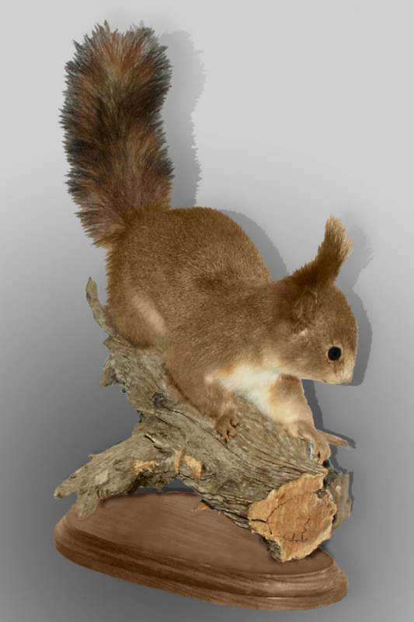
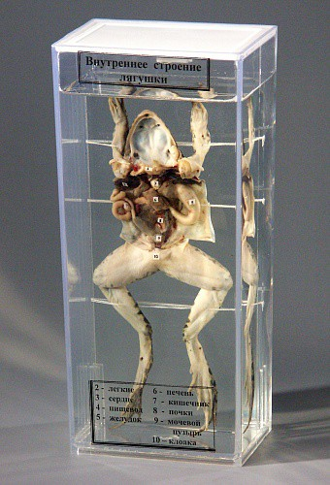
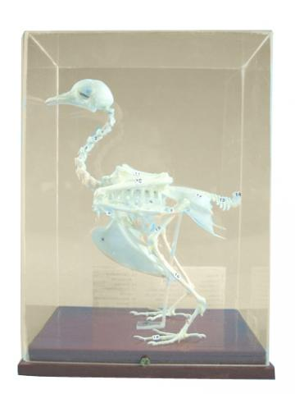
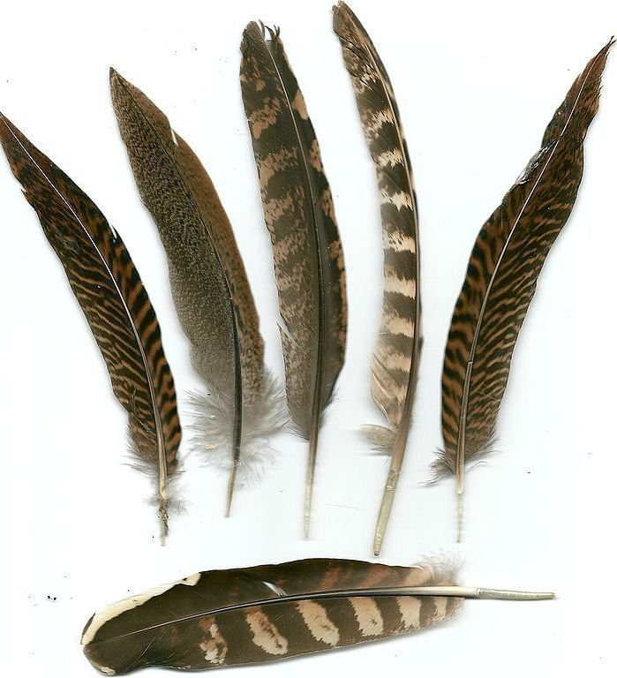
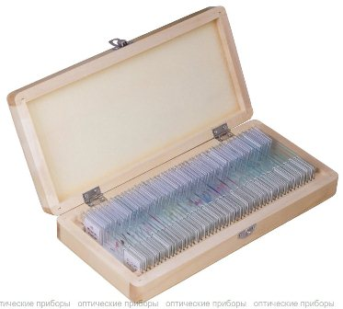
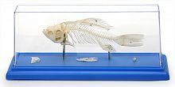
Tabiiy ko'rgazmali qurollar

Slide 17
Tasviriy ko'rgazmali qurollar
Har bir kurs bo'yicha tablistalar va rasmlar; odam anatomiyasi, fiziologiya va gigienasi kursi uchun qismlarga ajratiladigan odam gavdasi va mulyaji va ayrim organlar sistemalari; umumiy biologiya kursi uchun maymun kalla suyaklari va miyasining mulyajlari diapozitivlar va mikropreparatlar kiradi. Jadvallar - o'quv jadvallarni saqlashga alohida ahamiyat berilishi lozim.

Slide 18
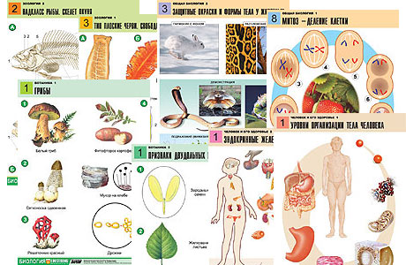
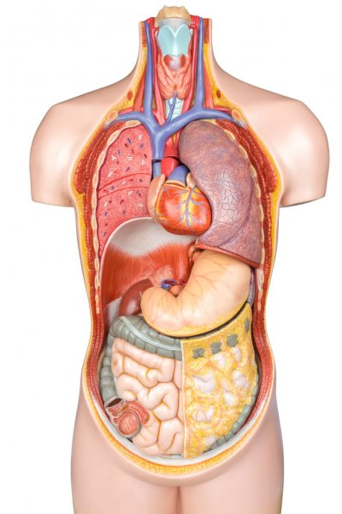
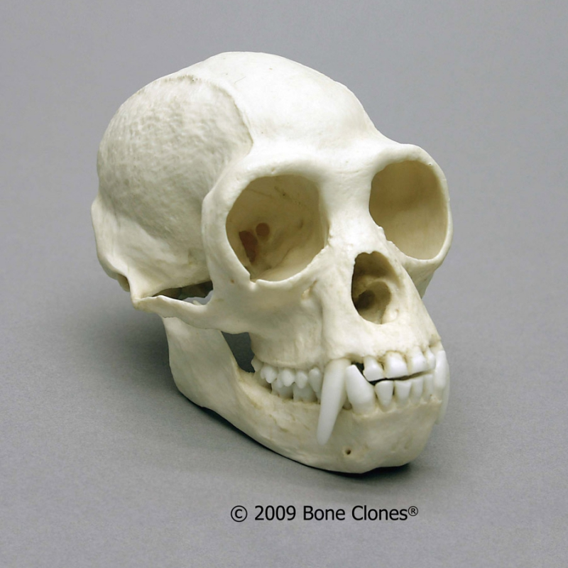
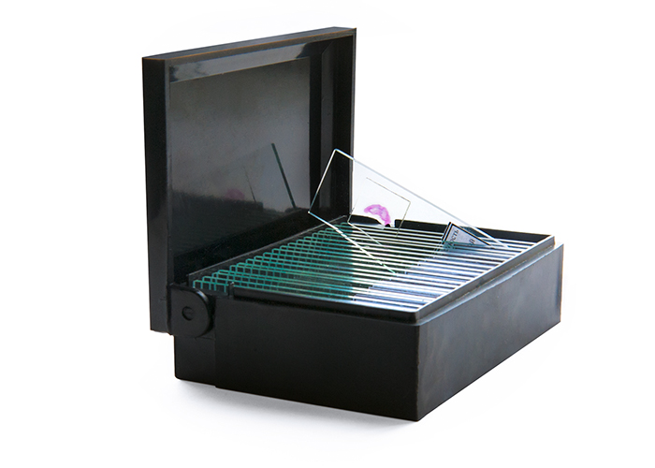
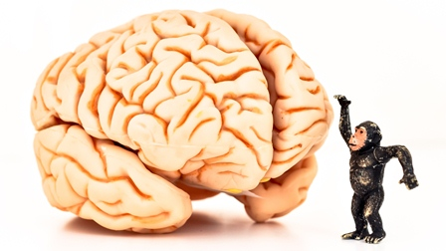
Tasviriy ko'rgazmali qurollar

Slide 19
E’TIBORINGIZ UCHUN RAHMAT

